Slide 1
Tomo un baño antes de irme a la cama.

Slide 2
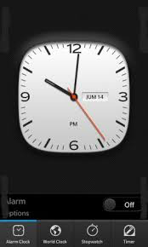
A las diez de la noche…

Slide 3
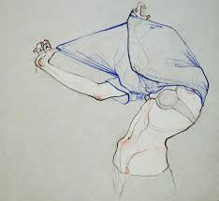
me desnudo,

Slide 4
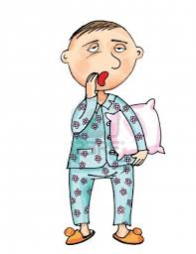
me pongo el pijama,

Slide 5
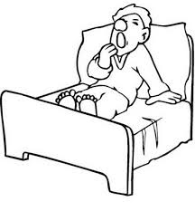
¿Cuál va con cuál?
tomar un baño
desnudarse
Irse a la cama
ponerse el pijama

Slide 6
me acuesto,

Slide 7
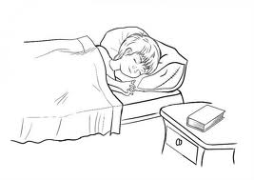
y me duermo. Hasta mañana.

Slide 8
¿Cuál va con cuál?
acostarse
dormirse

Slide 9
Los verbos de la bota (o-ue)
Me acuesto Nos acostamos
Te acuestas Os acostáis
Se acuesta Se acuestan
Me duermo Nos dormimos
Te duermes Os dormís
Se duerme Se duermen

